Slide 1
GESTÃO DE PROJETOS
Análise e Desenvolvimento de Sistemas
Prof. Claudio Lima - http://lattes.cnpq.br/9330552327454666

Slide 2
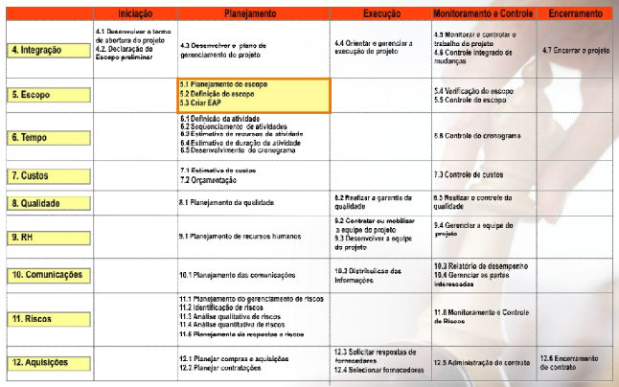
Planejando o Escopo

Slide 3
Gerenciamento do escopo do projeto Fundamentos:
“O Gerenciamento do Escopo do Projeto inclui os processos necessários para assegurar que o projeto inclui todo o trabalho necessário, e apenas o necessário, para terminar o projeto com sucesso”

Slide 4
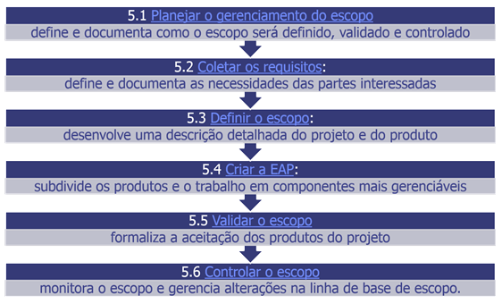
Gerenciamento do escopo do Projeto

Slide 5
Planejar o Gerenciamento do escopo
É o processo de criação de um plano de gerenciamento do escopo do projeto que documenta como tal escopo será definido, validado e controlado de acordo com o PMBoK

Slide 6
Planejamento do Escopo
Criação do plano de gerenciamento do escopo
Como o escopo será definido
Como será documentado, verificado e controlado
Como a estrutura analítica do projeto (EAP ou WBS) será criada e definida
Como desenvolver a declaração de escopo detalhada
Como serão aceitas as entregas
Quais serão os requisitos

Slide 7
Definição do Escopo
Documento que descreve em detalhes as entregas do projeto e o trabalho necessário para criar essas entregas.
Deve conter no mínimo:
objetivos do projeto
descrição do escopo do produto
requisitos do projeto
limites do projeto (o que está incluindo e o que não está)
entregas do projeto
restrições e premissas do projeto
especificações do projeto

Slide 8
Estrutura Analítica do Projeto
Criação da EAP (WBS)
Subdivisão (hierárquica) das principais entregas do projeto e do trabalho do projeto
Define o escopo total do trabalho
Serve para o entendimento comum do projeto
Deve conter todos os produtos (entregas) do projeto
A equipe de projeto deve determinar o nível de decomposição do projeto.
A decomposição deve ser até o nível de pacote de trabalho ou nível gerenciável – custo, qualidade e prazo – e codificada para sumarizar o custo

Slide 9
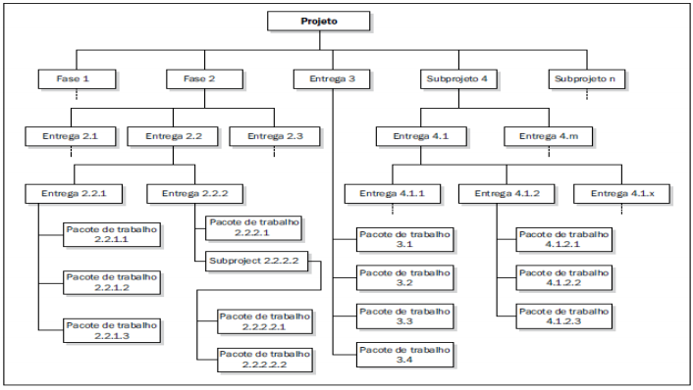
Exemplo de estrutura analítica do projeto

Slide 10
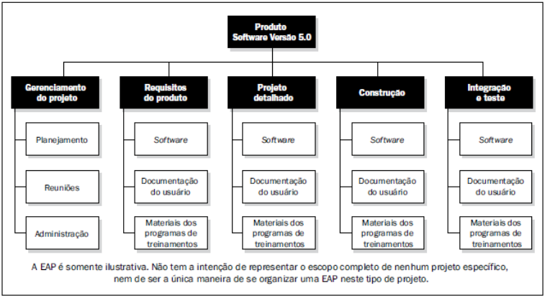
Criação da EAP - Exemplo

Slide 11
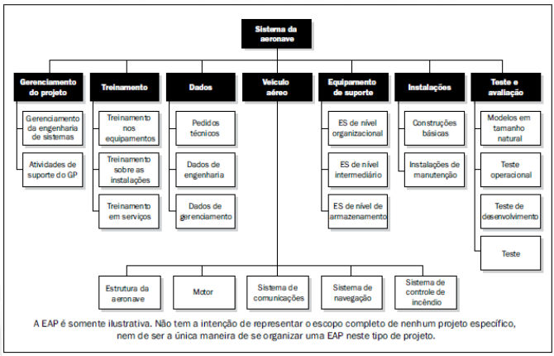
Criação da EAP - Exemplo

Slide 12
Criação da EAP - Dicas
1 – Colocar no primeiro nível da EAP o nome do projeto
2 – Colocar no segundo nível da EAP as fases do ciclo de vida do projeto
3 – Colocar no terceiro nível os elementos de trabalho que possibilitem o gerenciamento do projeto
4 – Identificar todos os sub-produtos necessários para que seja alcançado o sucesso final do projeto
5 – Completar a decomposição do trabalho até o nível dos pacotes de trabalho (até 80 horas como referência)

Slide 13
Criação da EAP - Dicionário
É definido visando o controle do trabalho
Auxilia no estabelecimento de limites quanto ao que está incluído em cada atividade ou “Work Package”
Pode conter:
-descrição da atividade
-critérios de aceitação, restrições, premissas
-códigos de controle
-cronograma de atividade e sequenciamento das atividades dentro do pacote de trabalho

Slide 14
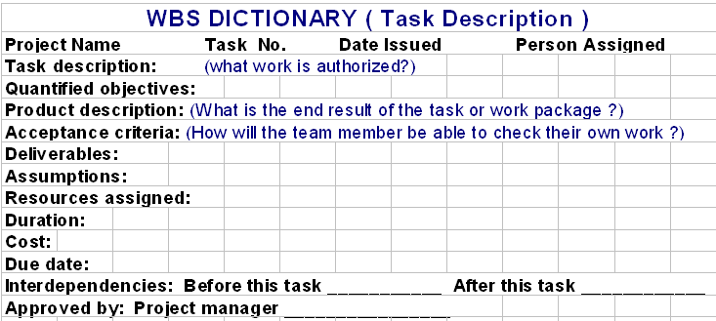
Criação da EAP - Dicionário

Slide 15
Exercício em sala de aula – Escopo
Estudo de Caso: Projeto - Correspondência Eletrônica nos Correios
Defina o escopo do projeto apresentado no texto a seguir. Identificar as informações abaixo no texto.
1 – Justificativa para o projeto
2 – Objetivo do projeto
3 – Descrição do produto do projeto e outros entregáveis do projeto
4 – Critérios de aceitação
5 – Premissas (hipóteses)
6 – Restrições
7 – Acompanhamento do projeto
8 – Riscos iniciais
9 – Estimativas de custo
10 – Cronograma de marcos

Slide 16
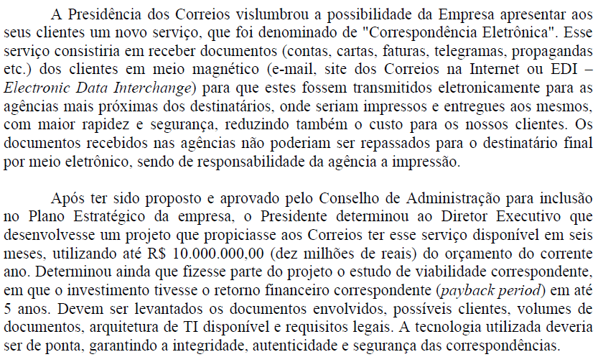
Exercício em sala de aula – Escopo

Slide 17
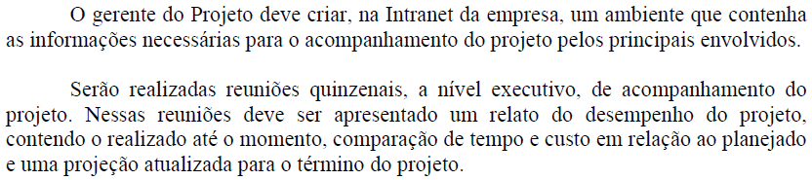
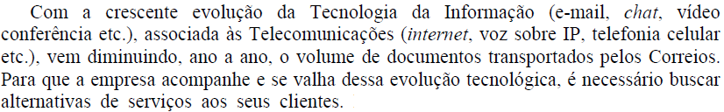
Exercício em sala de aula – Estudo de Caso Iniciação
Estudo de Caso: Projeto correspondência eletrônica nos Correios
Outras informações sobre o estudo de caso.

